Slide 1


TÍMI 6
Ég get unnið með liðinu mínu að því að byrja að þróa lausnina á nýsköpunarverkefninu.
Ég get unnið með liðinu mínu að því að útbúa áætlun og skrifa gervikóða fyrir til að leysa þraut.
Nemendur munu þróa lausn á nýsköpunarverkefni sínu, þróa áætlun til að leysa þrautir og skrifa niður gervikóða.​

Slide 2


Umræður
Hvað gerðum við í síðasta tíma?
Notes:
Discuss with students the guided mission and any others they complete as well as the research and sources they found related to their innovation project in the previous session. ​​

Slide 3


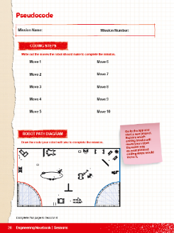
Orðalisti
frumgerð: fyrirmynd eða innblástur að hugmynd eða lausn
gervikóði: einföld framsetning á áætlun vélmennis eða einfaldar skýringarmyndir í stað kóða
Notes:
Session specific vocab

Slide 4


Kynning
Hvað hafið þið lært hingað til og hvað langar ykkur enn að skoða betur?
Í hvað þarf liðið okkar að eyða meiri tíma í?
Ljúktu við hlutann “Á miðju tímabilinu" á blaðsíðu 8 í verkefnahandbókinni.
Notes:
Introduction:
Talk about what your team has learned so far and what you still want to explore.
Complete the “Halfway There” section of the Team Progress sheet on page 8
Session Tips:
Provide extra paper or a shared digital file for the team to capture the process they use to create their robot and innovation project solutions.

Slide 5

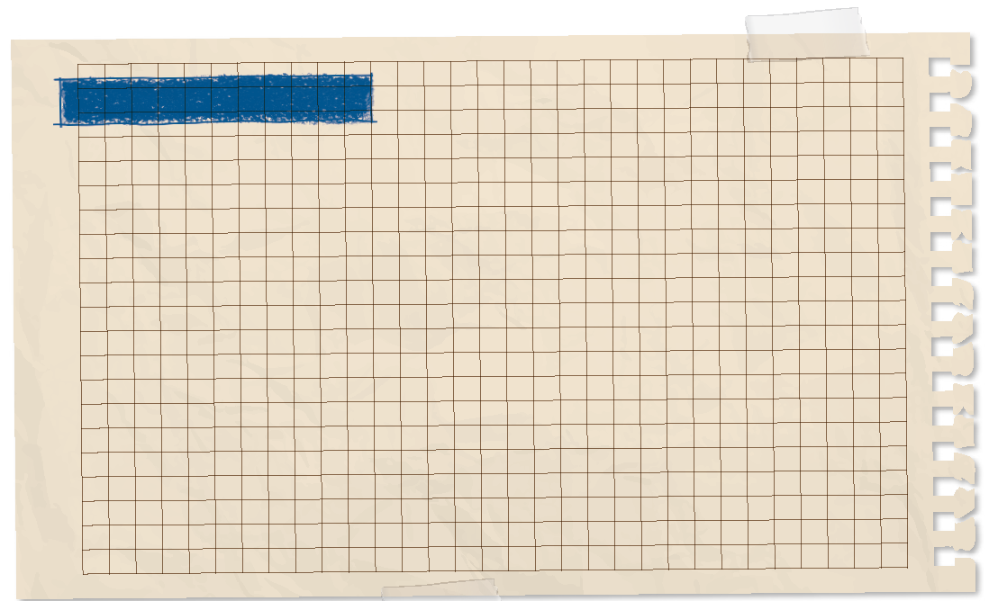
Verkefni
Hvernig getið þið þróað lausnina ykkar?
FERLI
Lýsið ferlinu sem þið fylgduð til að þróa nýstárlegu lausnina ykkar.
Notið skipulagsblaðið á blaðsíðu 29 í handbókinni.
Ákveðið hvaða efni þið gætuð þurft til að búa til frumgerð.
Notes:
Tasks ​
Make a plan for how you will develop a solution to your problem. Use the Innovation Project Planning sheet on page 29 as a tool.
Use a variety of sources and keep track of them in this Engineering Notebook.
Determine what materials might be needed to create a prototype of your solution.
Session Tips​
The team will be judged on their final robot and project solutions as well as the process they used.
Take some extra time with the team if needed to explore all the solution ideas and narrow it down to one.
The Innovation Project Planning sheet on page 29 of the Engineering Notebook can be completed over multiple sessions to help the team document their process.
The team will begin to develop their own innovation project solution.

Slide 6

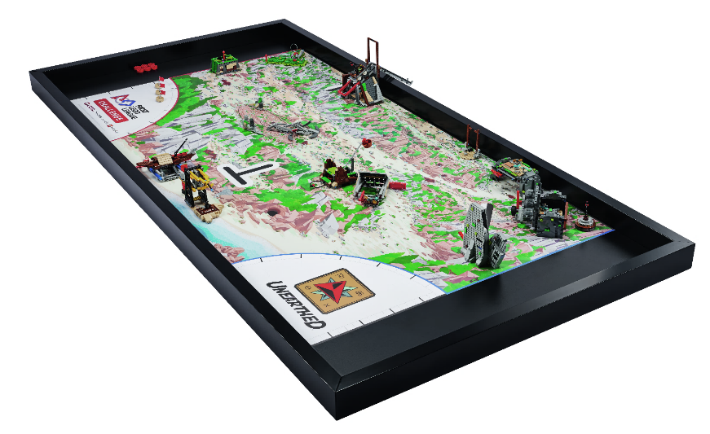

Verkefni
Skoðið Robot Game Missions myndbandið and reglubók vélmennakappleiksins (Robot Game Rulebook).
Hvaða þrautir hafið þið leyst hingað til?
Hvaða þrautir langar ykkur að prófa að leysa?
Notes:
Tasks ​
Review the “Robot Game Missions” video and Robot Game Rulebook
Discuss which missions your team has attempted so far and which missions you want to try. Start to develop a mission strategy
Come up with a plan to test and improve your robot.
Complete the Pseudocode sheet on page 28 for a selected mission.
Upload your program ideas to your robot using the SPIKE™ app and see if they work.
Continue to practice completing missions in the robot game.
Session Tips​
The team should pause to reflect on the last few sessions. Ask the team what they feel most proud of so far. What are they excited about?
Provide sticky notes and planning cards for the team to place on the mat to map out their mission strategy.
Encourage the team to find the missions where points can be scored most easily and to do them first.
The Pseudocode sheet on page 28 of the Engineering Notebook can be photocopied. It can be used for each mission the team attempts.

Slide 7
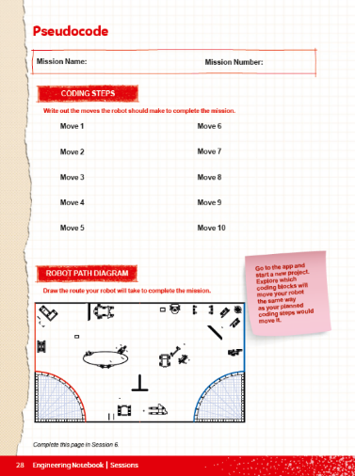
Verkefni
Ljúkið við gervikóðablaðið á blaðsíðu 28 í verkefnahandbókinni
Skráið hugmyndir ykkar að forritun í SPIKETM appinu, prófið síðan hvort forritunin virkar á vélmennið ykkar á þrautabrautinni.
Notes:
Tasks ​
Review the “Robot Game Missions” video and Robot Game Rulebook
Discuss which missions your team has attempted so far and which missions you want to try. Start to develop a mission strategy
Come up with a plan to test and improve your robot.
Complete the Pseudocode sheet on page 28 for a selected mission.
Upload your program ideas to your robot using the SPIKE™ app and see if they work.
Continue to practice completing missions in the robot game.
Session Tips​
The team should pause to reflect on the last few sessions. Ask the team what they feel most proud of so far. What are they excited about?
Provide sticky notes and planning cards for the team to place on the mat to map out their mission strategy.
Encourage the team to find the missions where points can be scored most easily and to do them first.
The Pseudocode sheet on page 28 of the Engineering Notebook can be photocopied. It can be used for each mission the team attempts.

Slide 8

Ígrundun
Hvernig getur það hjálpað að skrásetja framfarir ykkar í nýsköpunarverkefninu á dómarafundi liðsins á keppnisdeginum sjálfum? Hverjar eru nýstárlegu hugmyndir ykkar til að leysa vandamálið?

Slide 9
Ígrundun
Hvernig geta viðbætur og forritun vélmennisins þíns stutt við áætlun liðsins til að leysa þrautir?
Hvernig geturðu endurtekið og bætt vélmennahönnunina þína sem notuð var í fyrri verkefnum?

Slide 10




Deilið
Ræðið það sem þið lærðuð um vélmennið í þessum tíma.
Notes:
Share ​
Discuss the reflection questions
Get together at the mat. Share the robot skills you learned in this session.
Clean up your space.
​

Slide 11

Takið til á vinnusvæðinu

Slide 12


LEGO, the LEGO logo, and the SPIKE logo are trademarks of the/sont des marques de commerce du/son marcas registradas de LEGO Group. ©2025 The LEGO Group. All rights reserved/Tous droits réservés/Todos los derechos reservados. FIRST®, the FIRST® logo, and FIRST® AGE™ are trademarks of For Inspiration and Recognition of Science and Technology (FIRST). LEGO® is a registered trademark of the LEGO Group. FIRST® LEGO® League and UNEARTHED™ are jointly held trademarks of FIRST and the LEGO Group. ©2025 FIRST and the LEGO Group. All rights reserved.

